Slide 1

IoT
Chapitre 6
Raspbian

Slide 2
Raspian
Raspberry Pi nécessite un OS pour fonctionner
Raspian est un Linux dérivé de Debian
Possède l'interface graphique LX
Très faible empreinte mémoire
Une alternative est Noobs
N'est pas fait pour une utilisation professionnelle

Slide 3
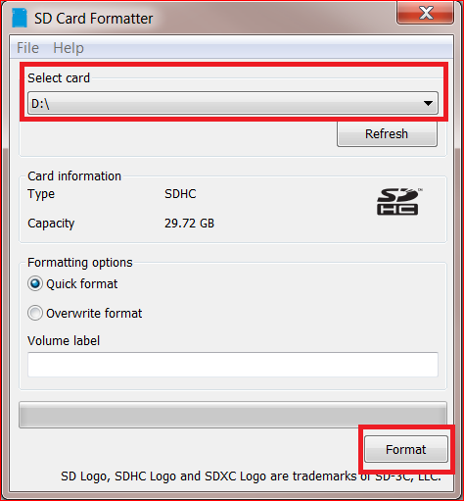
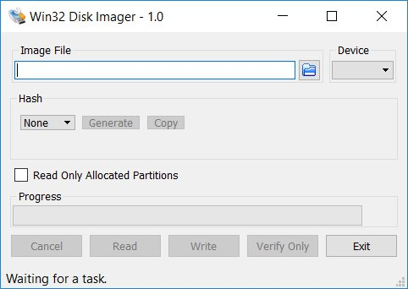
Installation
Il faut télécharger l'image
Formater une carte SD
Transférer l'image sur la carte

Slide 4
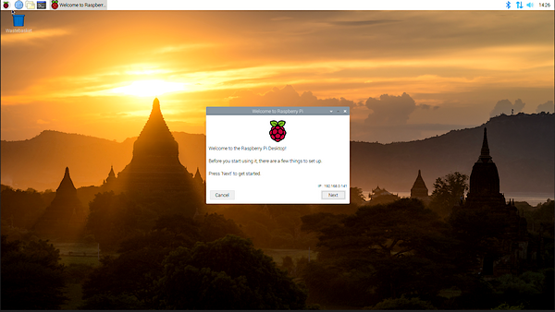
1er démarrage

Slide 5
1er démarrage
Démarrage en mode graphique
Nécessite un clavier, une souris et un écran
Configuration initiale
raspi-config
Permet de se connecter au réseau, de choisir un nom un mot de passe, un mode de démarrage, une langue et un clavier

Slide 6
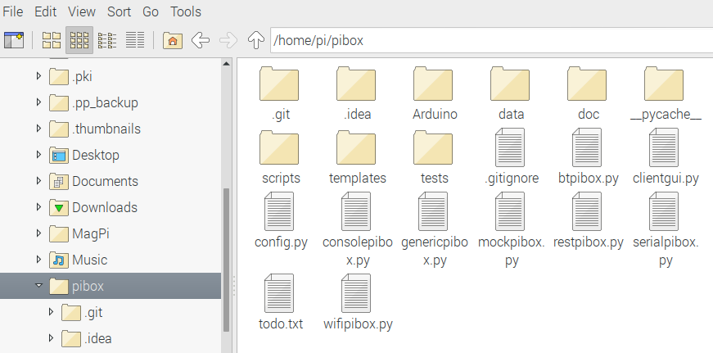

LX
LX est une interface graphique légère basé sur Gnome
Utilisable sur Pi 3 et 4
Peu utilisable sur Pi Zero

Slide 7
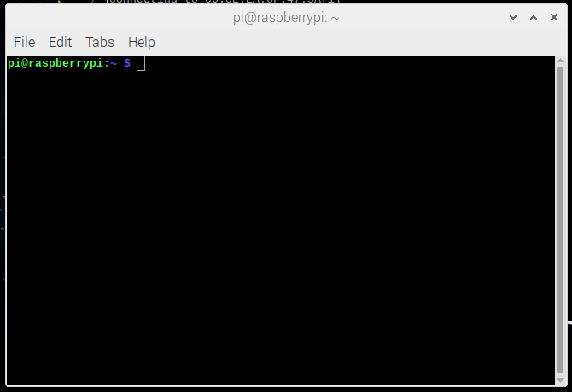
Le terminal
Permet d'accéder au bash linux

Slide 8
Configuration par défaut
Voici les paramètres par défaut du Raspberry
login : pi
password : raspberry
autologin : true
ssh : false
ip : dynamique par ethernet

Slide 9
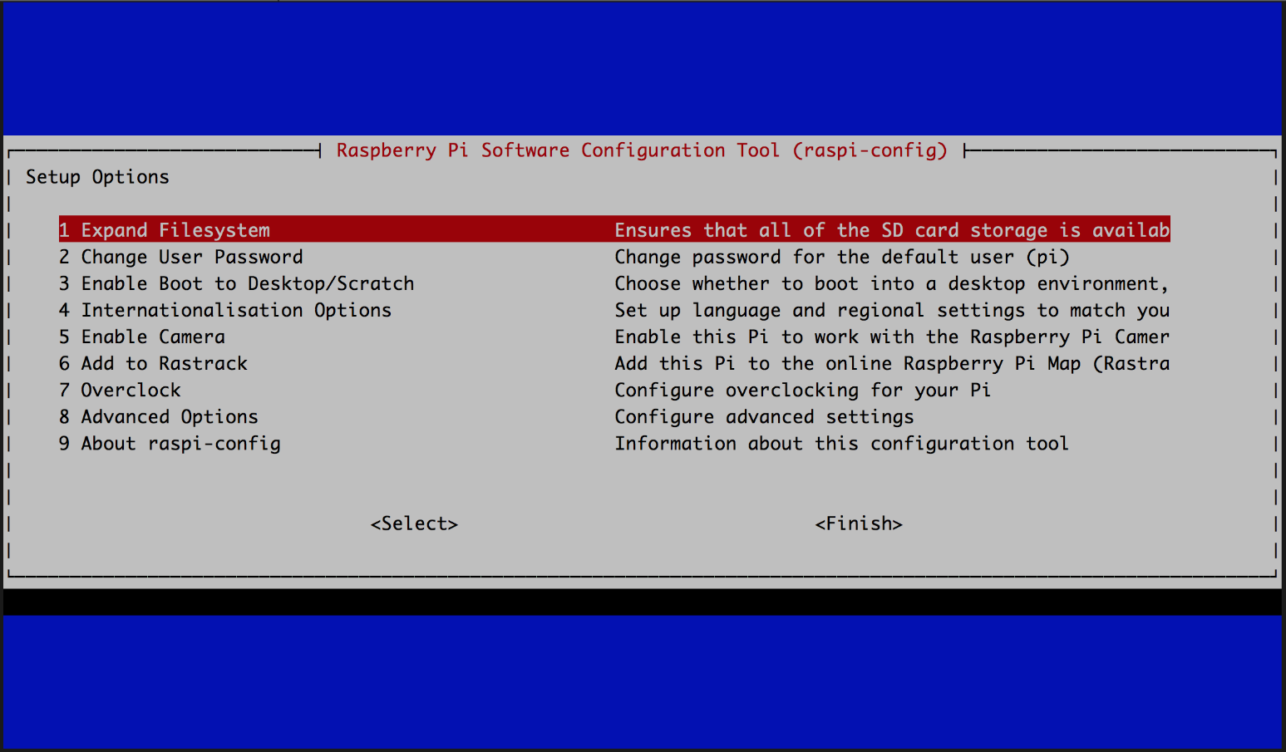
raspi-config
raspi-config permet de modifier la configuration du Raspberry
sudo raspi-config
Activer SSH et VNC

Slide 10
ifconfig
La commande ifconfig (Interface Config) permet de connaitre son adresse IP
Il est également possible de configurer le Wifi via l'icône en bas à droite de l'écran

Slide 11
1er démarrage sans écran
Si vous n'avez pas d'écran au premier démarrage il est néanmoins possible de démarrer
Facultatif
Pour cela il faut depuis un autre PC écrire directement des fichiers sur la partition boot de la carte SD
Afin d'activer le SSH et le réseau

Slide 12
1er démarrage sans écran - Ethernet
Ethernet
Le plus simple est de connecter un câble Ethernet car il n'y a pas de configuration
Scanner le réseau depuis le routeur pour connaitre la nouvelle adresse IP du Raspberry
Commande arp -a

Slide 13
1er démarrage sans écran - Wifi
Wifi
Créer un fichier wpa_supplicant.conf à la racine de la partition boot, puis scanner le réseau avec scanips.py
ctrl_interface=DIR=/var/run/wpa_supplicant GROUP=netdev
update_config=1
country=FR
network={
ssid="yourssid"
psk="yourpassword"
key_mgmt=WPA-PSK
}

Slide 14
1er démarrage sans écran - SSH
Activer SSH
Créer un fichier SSH vide à la racine de la partition boot de la carte
Accéder via un client SSH

Slide 15
SSH
SSH (Secure Shell) est un protocole pour communiquer avec un shell distant
Nécessite d'être activé sur Raspian
Sur Windows nécessite l'installation de SSH
Mode admin
Si non admin installation de PuTTY
Connection
ssh pi@192.168.1.100 ou ssh pi@raspberrypi

Slide 16
1er SSH
Les 2 premières commande à effectuer sont
sudo apt-get update
sudo apt-get upgrade
Sudo
Super user do
Droit admin
apt-get
Utilitaire Debian d'installation
update et upgrade
Met le système à jour

Slide 17
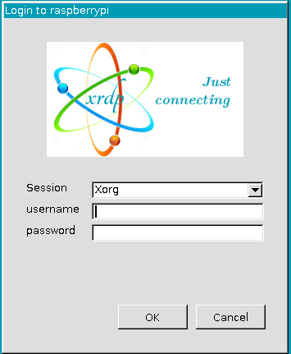
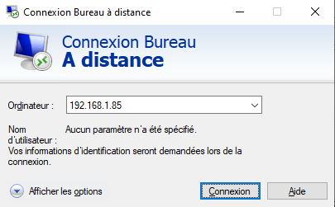
VNC
VNC et Remote Desktop sont des outils d'accès distant accessible depuis Windows
Pour les installer
sudo apt-get install -y tightvncserver
sudo apt-get install -y xrdp

Slide 18
Samba
Samba est un protocole pour partager des disques durs et le DNS entre Windows et Linux
Pour l'installer
sudo apt-get install -y samba samba-common-bin
sudo nano /etc/samba/smb.conf
nano est un mini éditeur de texte
Ajouter à la fin du fichier la dernière section du fichier config/smb.conf depuis github
sudo chmod -R a+w /home/pi
Reboot

Slide 19
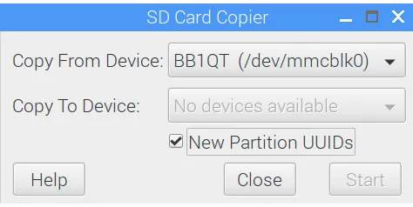
Clonage
Clonage possible de la la SDCard par PiClone
Accessoires > SD Card Copier
Win32DiskImager peut le faire également

Slide 20
FTP
SFTP
GET
PUT

